Slide 1
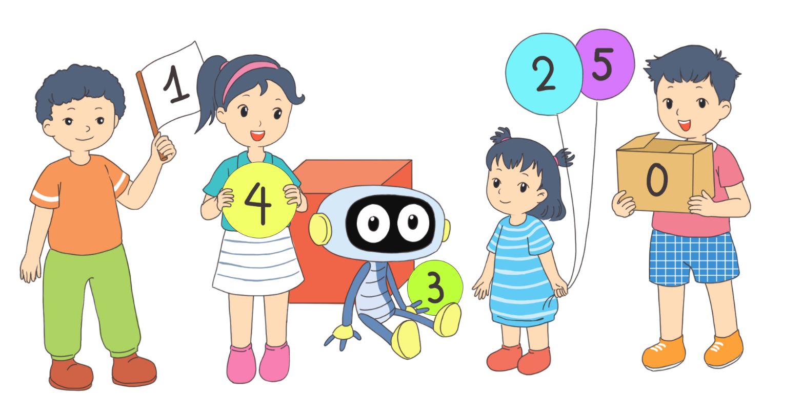
CHỦ ĐỀ 1
CÁC SỐ TỪ 0 ĐẾN 10
BÀI 1
Các số 0, 1, 2, 3, 4, 5
( Tiết 2)

Slide 2
LUYỆN TẬP

Slide 3

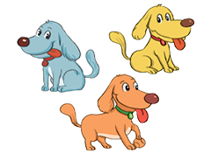
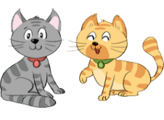






1
Đếm số con vật trong hình
?
?
?
?
?
?

Slide 4


Đố các bạn có bao nhiêu con vật trong hình?
Đáp án
0

Slide 5
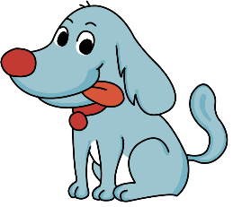

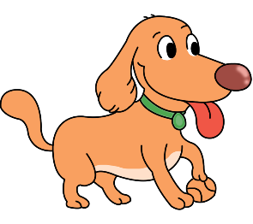
Đố các bạn có bao nhiêu con chó trong hình?
Đáp án
3

Slide 6
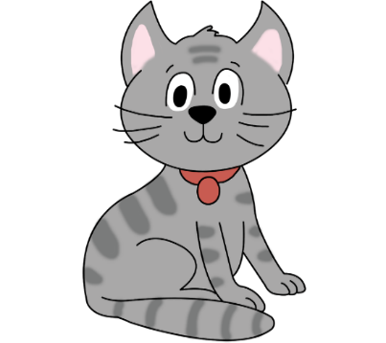
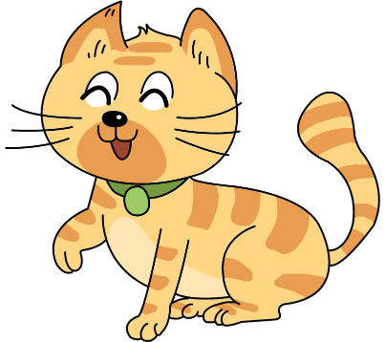
Đố các bạn có bao nhiêu con mèo trong hình?
Đáp án
2

Slide 7
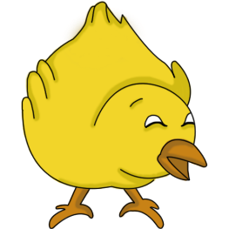
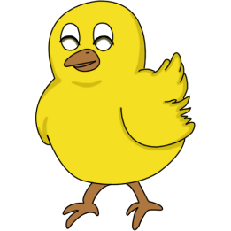
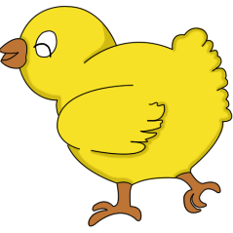
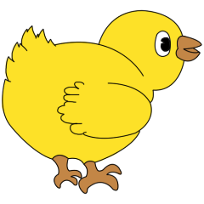
Đố các bạn có bao nhiêu con cá trong bình?
Đáp án
4

Slide 8
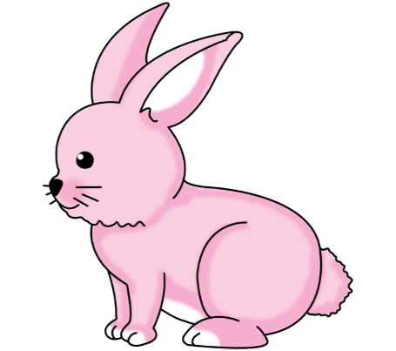
Đố các bạn có bao nhiêu con thỏ trong hình?
Đáp án
1

Slide 9
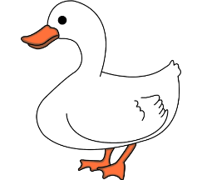

Đố các bạn có bao nhiêu con vịt trong hình?
Đáp án
5

Slide 10
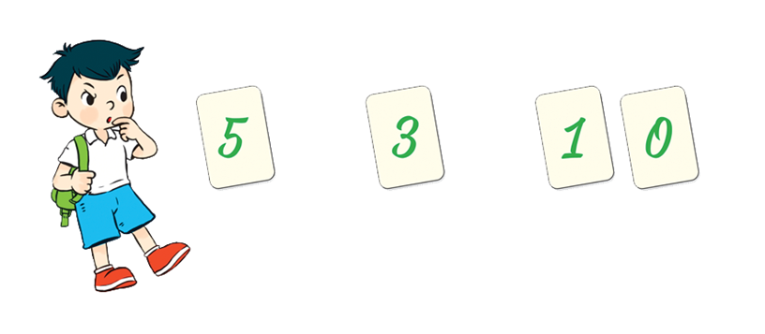




2
Chúng mình cùng tìm số thích hợp ở dấu hỏi nào?

Slide 11
Thư giãn nào!

Slide 12


Slide 13
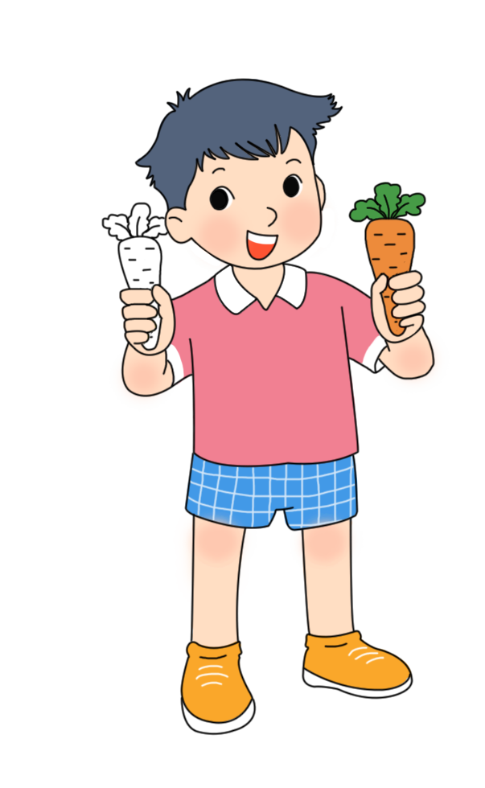






3
Đếm rồi nhặt cà rốt đã tô màu
a)
d)
b)
e)
c)
g)

Slide 14


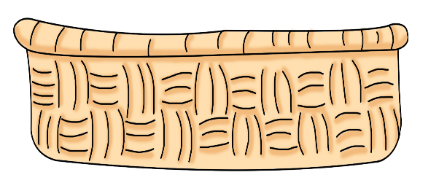
3
Đếm rồi nhặt cà rốt đã tô màu
a)
Đáp án
3

Slide 15
3
Đếm rồi nhặt cà rốt đã tô màu
b)
Đáp án
2

Slide 16
3
Đếm rồi nhặt cà rốt đã tô màu
c)
Đáp án
4

Slide 17
3
Đếm rồi nhặt cà rốt đã tô màu
d)
Đáp án
1

Slide 18
3
Đếm rồi nhặt cà rốt đã tô màu
e)
Đáp án
5

Slide 19
3
Đếm rồi nhặt cà rốt đã tô màu
Không có củ cà rốt đã tô màu nào
g)
Đáp án
0

Slide 20
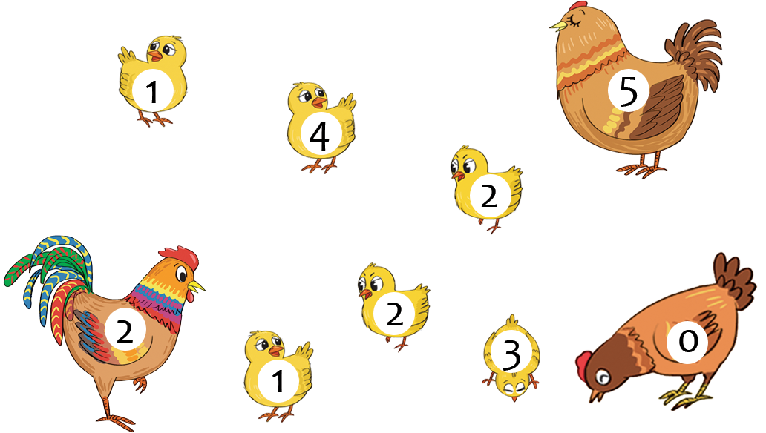

3
Đưa các chú gà có số 2 về chuồng và đếm chúng
Đáp án
3

Slide 21
CẢM ƠN QUÝ THẦY CÔ GIÁO

